Slide 1
快閃記憶體儲存應用 Q1 | 2015
OCZ APAC Sales Manager
Allen Huang
Phone:0955863083

Slide 2
大數據資料庫 的成長幅度遠遠超過儲存容量的成長幅度
IDC調查機構預估大數據
資料庫成長的幅度為:
全球目前的資料庫有90% 資料
是最近2年內才產生出來的
16ZB
in 2017
Source: IDC
Zettabyte = 1x10^21 Bytes

Slide 3
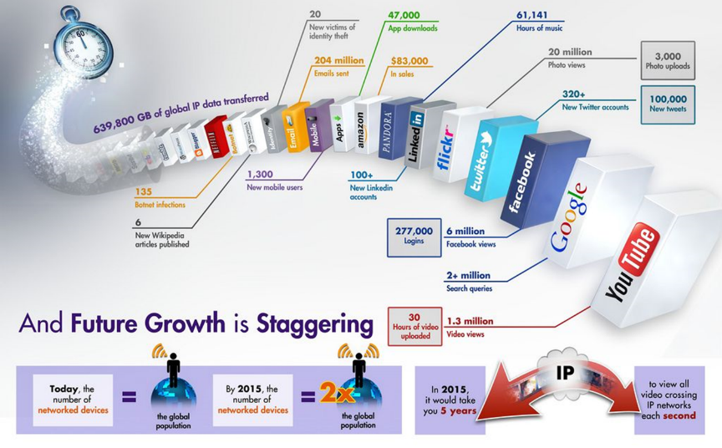
接下來的1~2年內企業資料量將擴增2倍
近年高速網路中發生了甚麼事?
普羅大眾運算將使企業資料大量成長
這些資料將要放置於某些地方.
Source: Intel
Notes:
90% of the world’s data was created in the past 2 years
Wal-mart processes 1 million customer transactions per hour, stored in databases to contain more than 2.5 petabytes of data
Data is growing at 40% CAGR, reaching nearly 45 ZB by 2020 (1ZB = 1,000 Exabyte = 1 billion TB

Slide 4
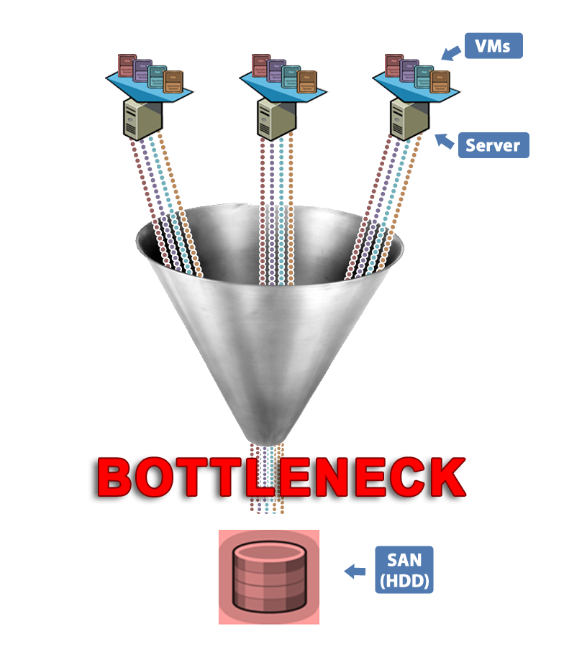
企業虛擬化環境中存儲瓶頸
傳統儲存設備已經無法負荷
儲存陣列的硬碟已經成為瓶頸
數以千計的虛擬機上幾十到上百台服務器都爭相從幾個SAN取得數據
磁碟陣列多為緩慢硬碟
外部線路高延遲性

Slide 5
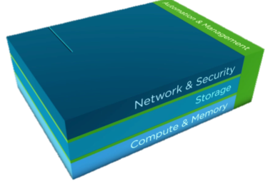
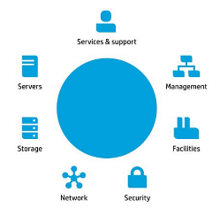
IT 2015年最熱門話題
Software Defined Everything (SDx)軟體定義
網路 – 每一用戶擁有專屬線路
儲存– 每一用戶擁有所有儲存的資源
運算 – 每一用戶擁有所屬運算伺服器
Converged Infrastructure (CI) 超融合式架構
SW-整理管理所有軟體定義
SDC: 虛擬化運算(虛擬核心,虛擬記憶體, 等等)
SDN: vSphere, Hyper-V Network Virtualization for isolation
SDS: 可靠的, 可運行, 可服務於高容量的JBOD
Converged
Infrastructure
Notes:
Software Defined Everything (SDE) is several technologies under one umbrella. Benefits include:
Enhanced provisioning, with automation freeing up administrators from day-to-day provisioning chores
Software-defined data centers are needed to get resources faster to clients.
Commodity HW to deliver SAN, NAS and object storage resources on demand, without the typical forklift upgrade required for conventional storage arrays today.
CI
Meet customer’s need by bringing storage, servers, networking, and management together — simply engineered to work as one.

Slide 6
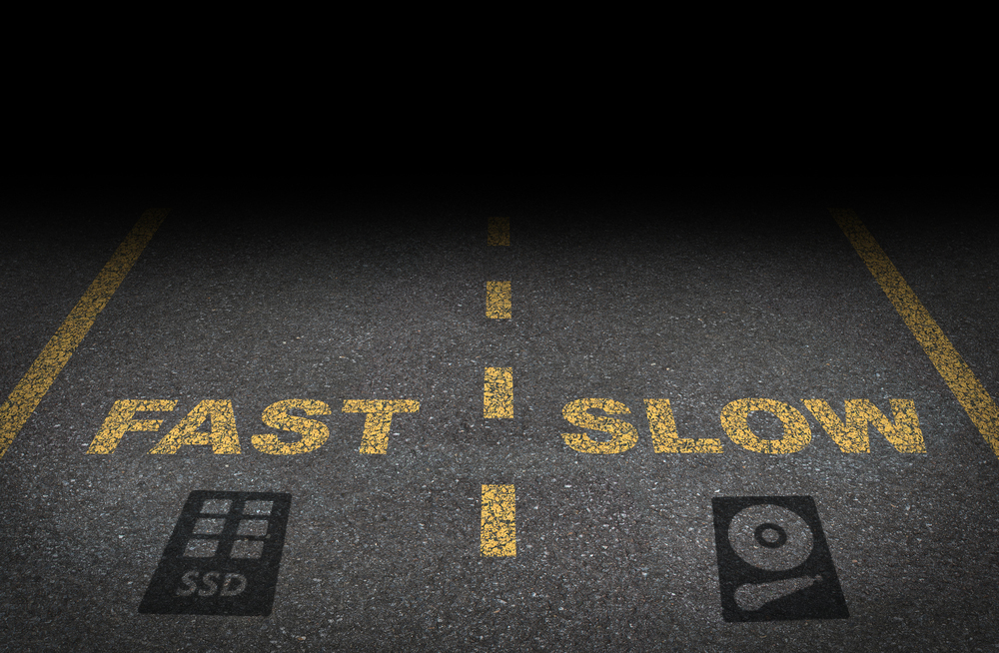
面臨 IOPS的課題

Slide 7
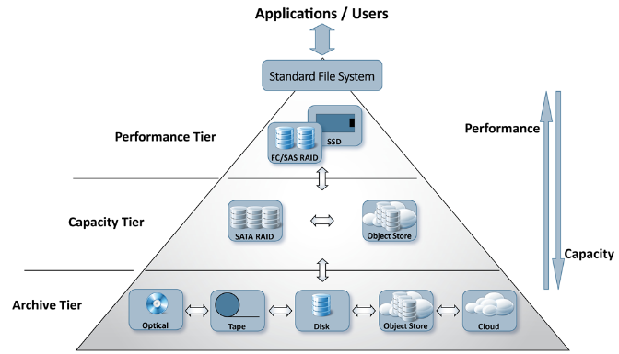
分層式儲存架構
分層式儲存架構建立於服務請求的不同性質進而節省投資成本
性能, 作業持續性, 安全度,保護性 ,有效保留, 相容性
重要的是成本
Tier 0:索引,活動表單/日誌
Tier 1: 線上數據
Tier 2: 冷門資料,備份/存檔
Courtesy: Visual Storage
Notes:
Tiered storage is the assignment of different categories of data to different types of storage media in order to reduce total storage cost
Investment $$ grow as applications map closer to the apex of the pyramid (Tier 0-4: volume HDDs > enterprise 15K HDD > SATA SSD > SAS and PCIe SSD)
Tiering storage data placement
Static: Apps assigned to specific tiers
Staged: Batched data movement (e.g. archive)
Dynamic: Active data mover (e.g. HSM or ILM policy service)
HSM (Hierarchical Storage Management)
ILM (Information Lifecycle Management

Slide 8
依照應用分類,選擇I/O投資方向
客戶關係管
ERP
線上交換系統
郵件伺服器
網頁伺服
Report engines
Analytics
Small
暫存表單
External sorts
Working files
R > W
R < W
Working set*
備份系統
資料收集
資料轉存
圖像採集
串流影音
大數據& Hadoop
Bio-med & genetics studies
R < W
R > W
Large
Mostly Writes
Workload
Mostly Reads
* Working Set: Amount of memory for a process within a fixed amount of time
Source: EMC
Notes:
Question – What OCZ products are better suited for which quadrant and why?
Saber 1000 and Intrepid 3600 are optimized for web applications, OLTP applications, CRM, and ERP databases like Oracle and SQL, email applications, and other read-centric workloads with small working sets.
Most mission-critical applications fall into this category.

Slide 9
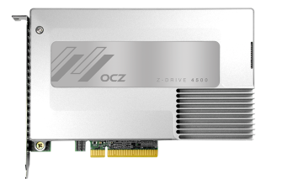
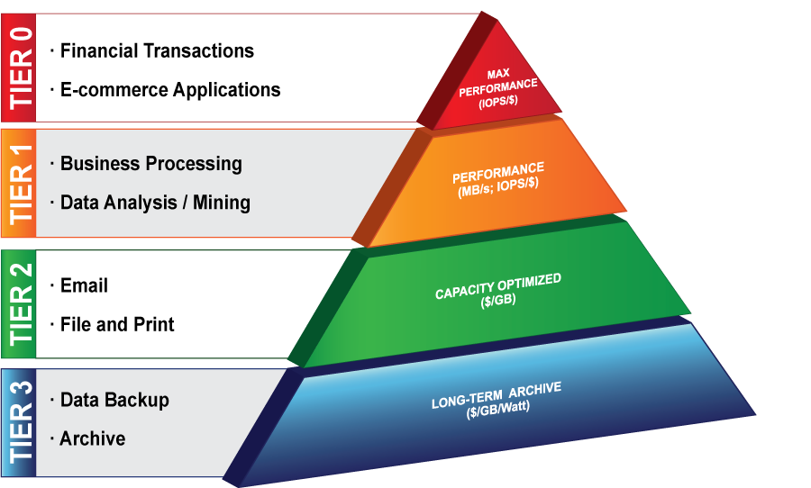
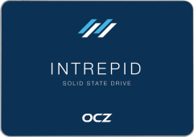
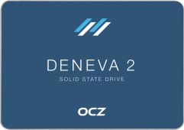
OCZ 快閃記憶體 SSD應用
SATA SSD提供9萬以上Random IO 便於擴增虛擬機
PCIe SSD 提供2.9GB高速頻寬配合各類應用程式加速MySQL/MS-SQL
高流量IO或特定時期增加管理者的配置彈性
PCIe Flash
SATA eMLC
SATA MLC
Hard Drives

Slide 10
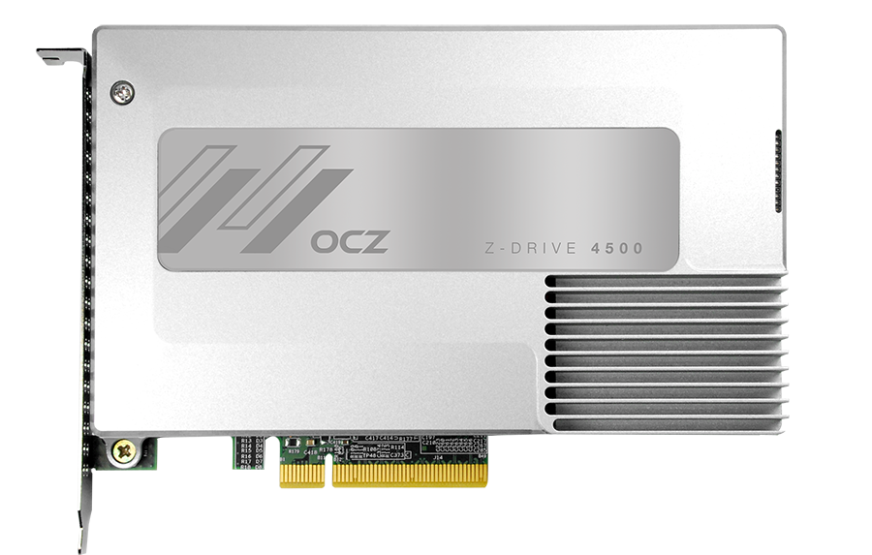
OCZ PCI-e SSD 的應用範圍
高效能電腦運算 (HPC)
虛擬桌面伺服器(VDI)
Web 2.0 伺服器 / Web 瀏覽器
多媒體串流伺服器
Microsoft Exchange 伺服器
資料庫應用: 資料儲存、
OLTP、OLAP
虛擬化伺服器 (伺服器/客戶端)

Slide 11
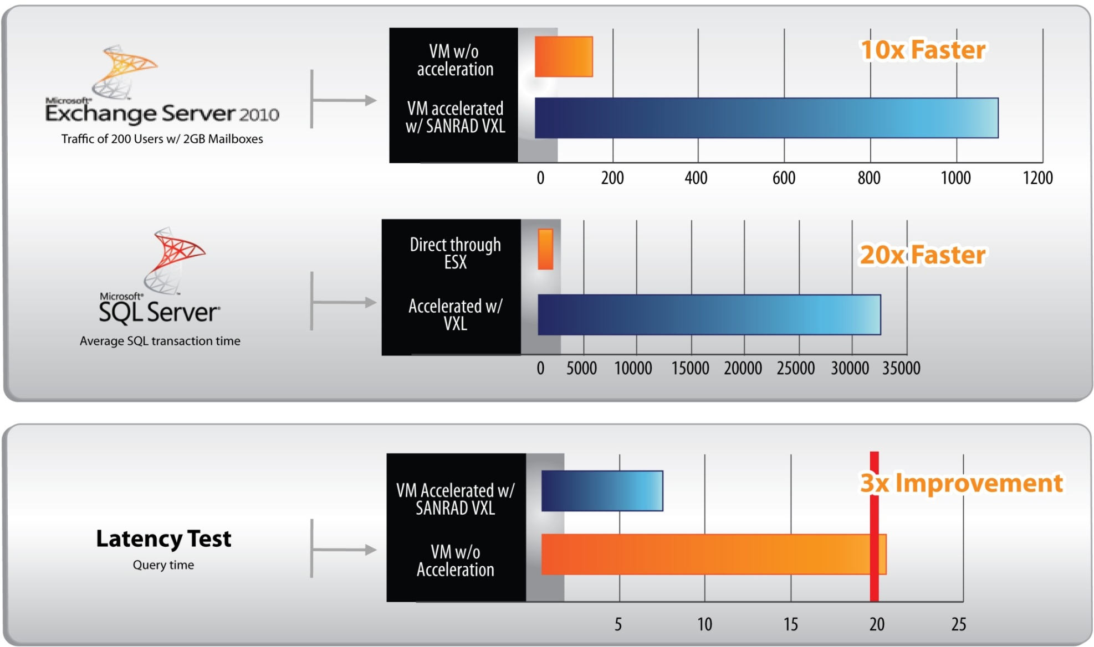
增加虛擬化後的效能
Throughput
Transaction

Slide 12
2014年 OCZ SSD 應用客戶
大車隊：使用PCI-e SSD將全台計程車24HRs資料充分收集
R拍賣：PCI-e SSD應用於百台搜尋伺服器中加速讀取資料庫效能
虎尾大學：導入PCI-e SSD 將異質資料庫有效整合提高10倍效能
中國信託：利用PCI-e SSD 將SAP資料庫轉移至MS-SQL
核能研究所：使用PCI-e SSD 加速 Ansys High performance computing
樹德科技大學：利用PCI-e SSD 加速校務系統查詢快取

Slide 13
加速I/O
不須改變現有IT架構

